Slide 1
Physical Education Class
Prof. Ansam Yaroub

Slide 2
National Curriculum Lesson Plan
Yearly lesson plan
Weekly lesson plan
Daily lesson plan

Slide 3
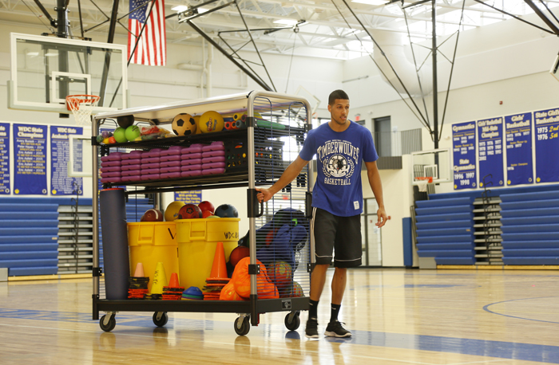
Set up الاعداد

Slide 4

Roll call اخذ الغياب (حضور الطلبة)

Slide 5
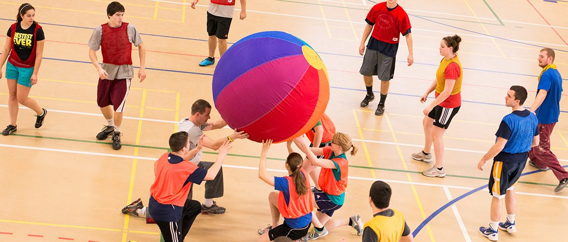
Record dress out تسجيل الطلبة المخالفين في الذي الرياضي

Slide 6
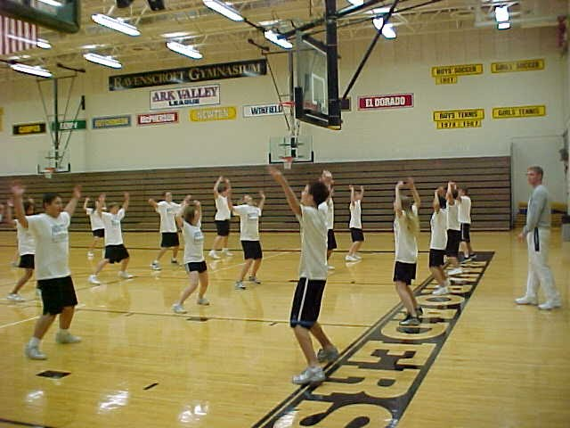
Class arrangement تنظيم الصف

Slide 7

Warm upالاحماء

Slide 8

Physical exercisesالتمارين البدنية

Slide 9



Physical activities الانشطة و الفعاليات البدنية

Slide 10
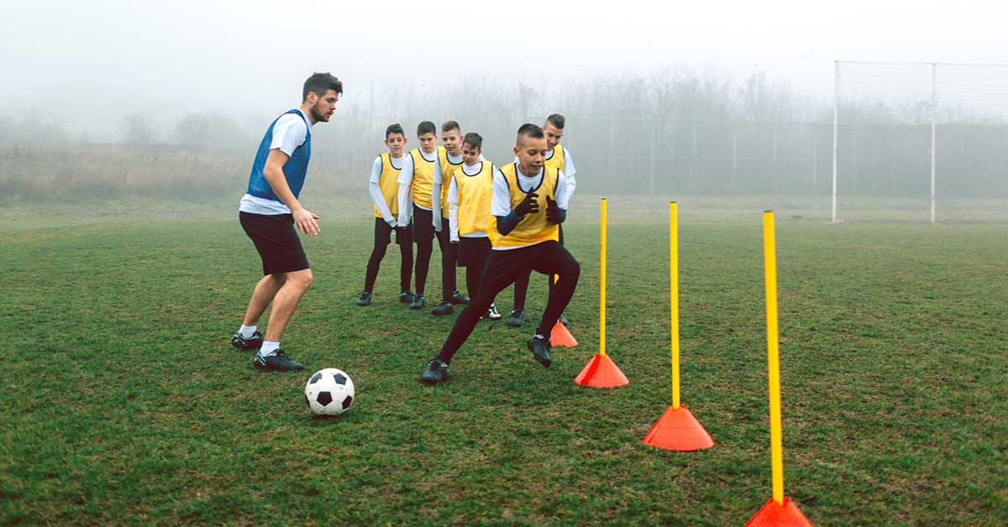
Drills تمارين مهارية

Slide 11
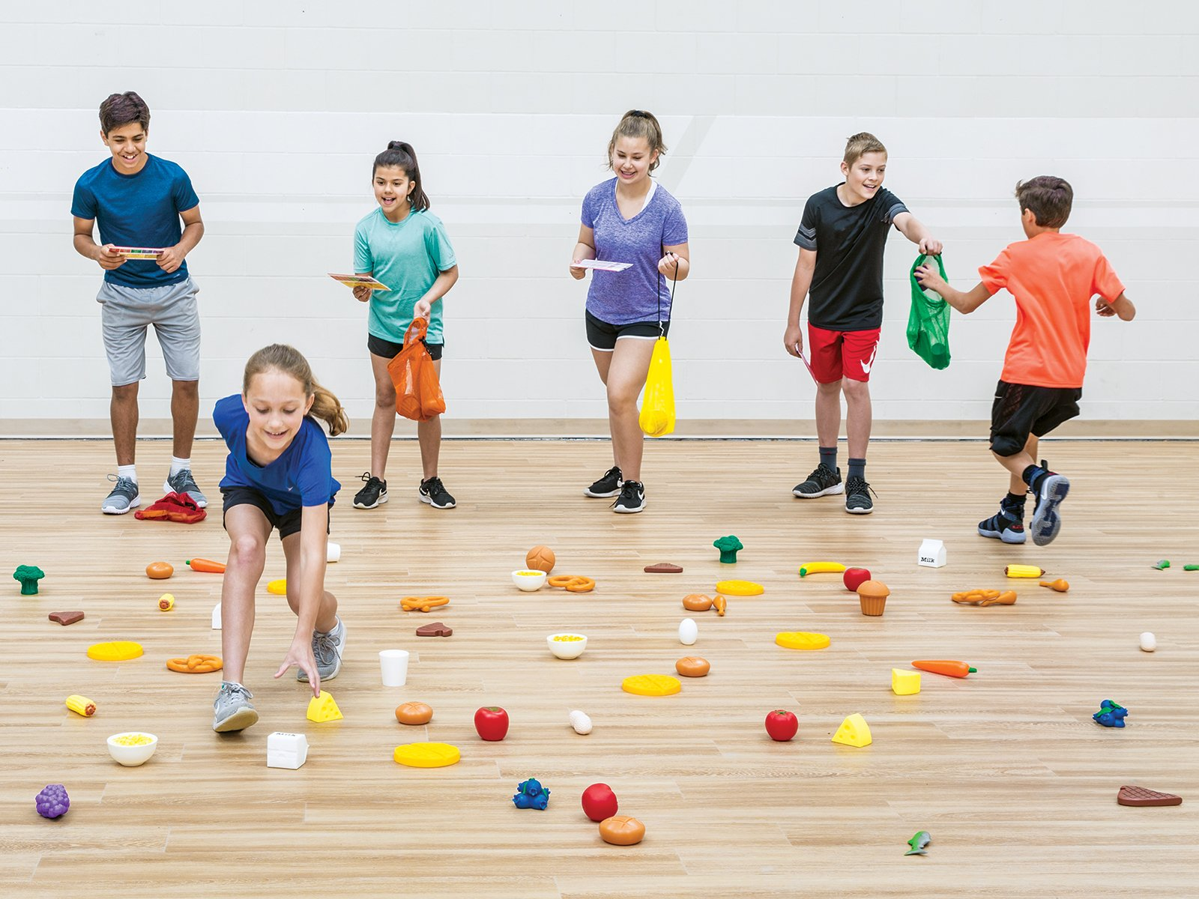
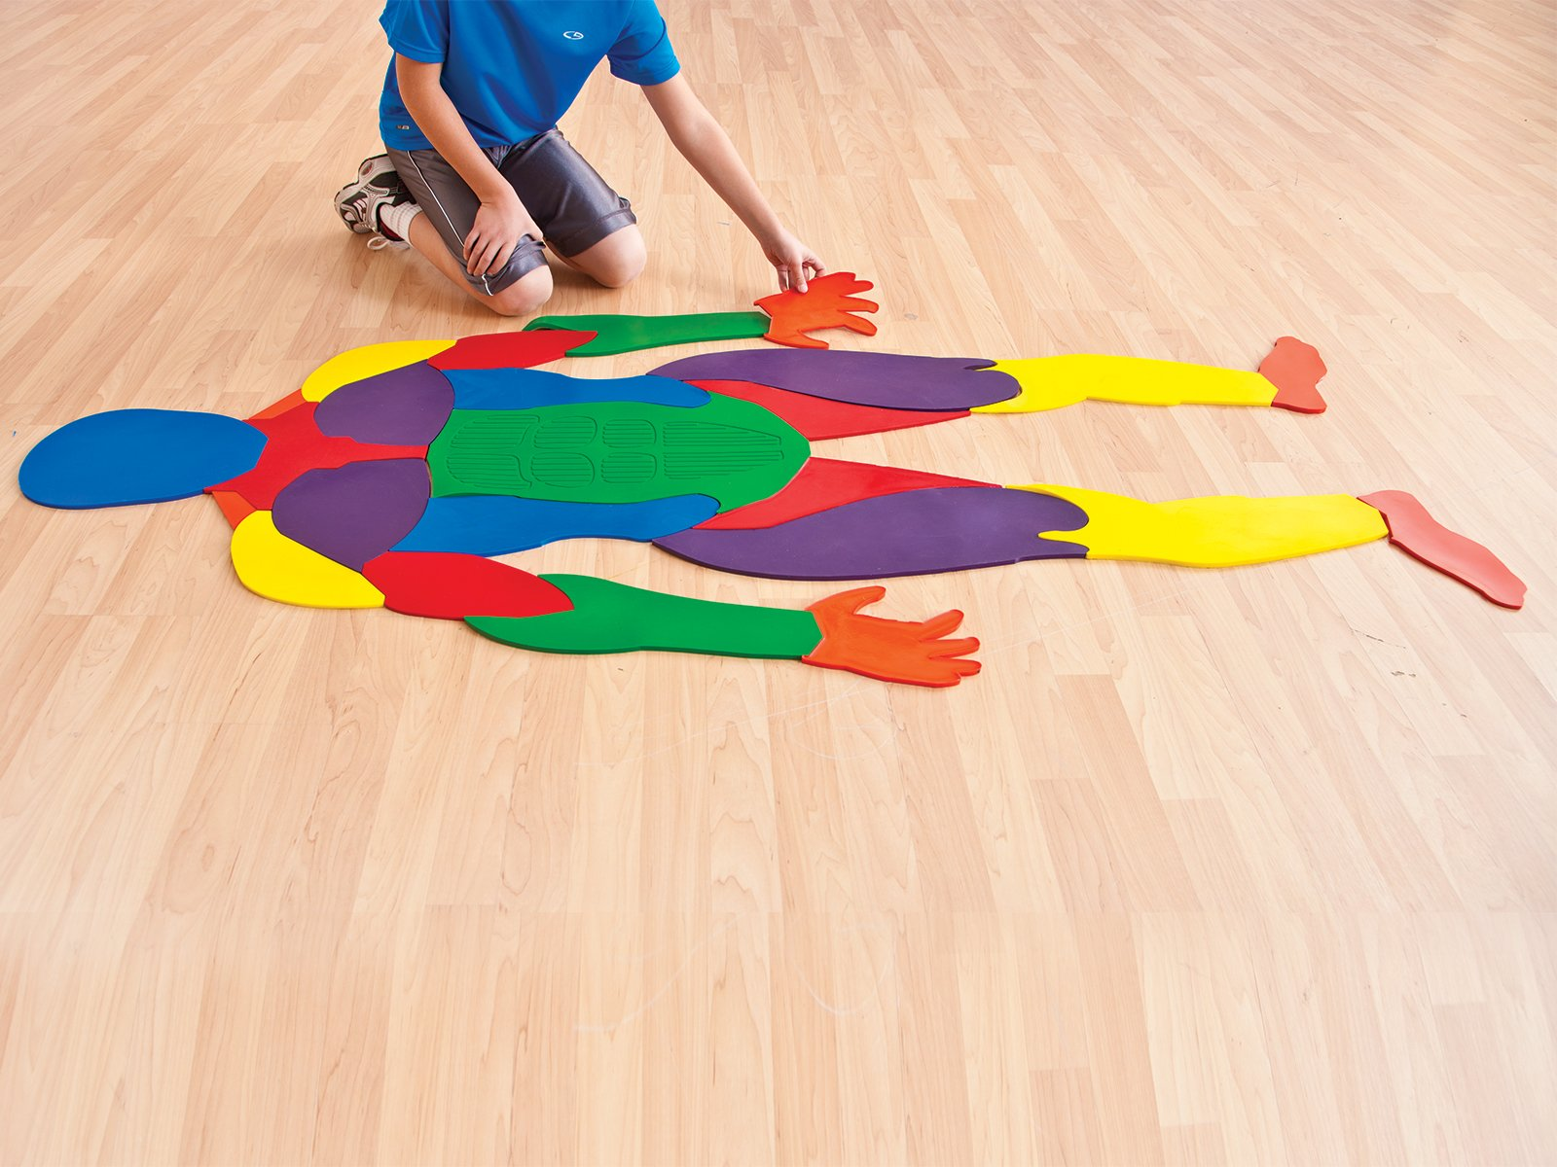
Educationتربية

Slide 12
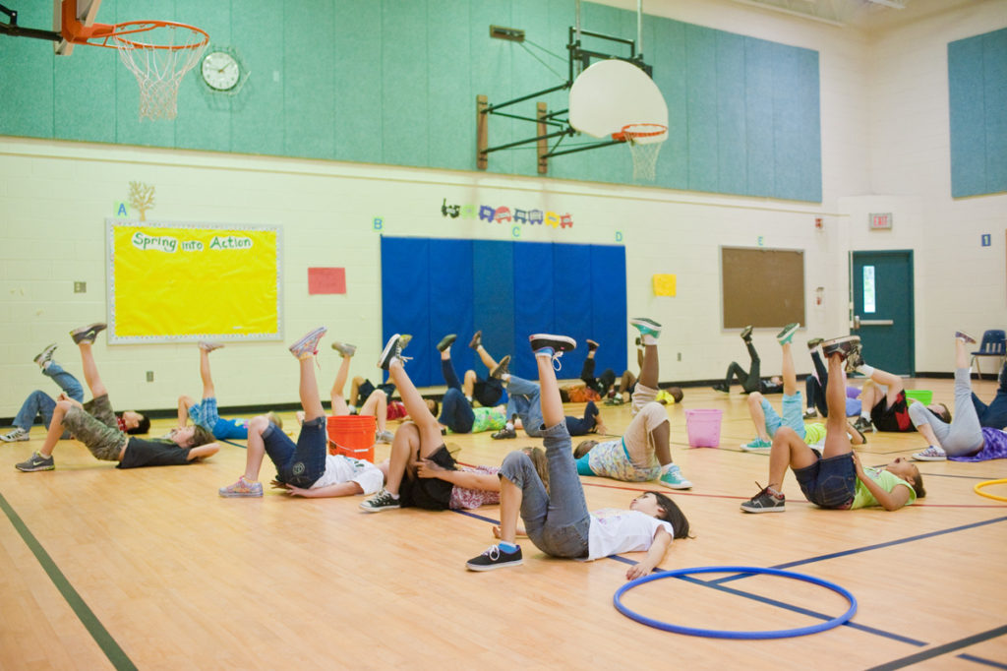
Cool down الاستشفاء

